Slide 1
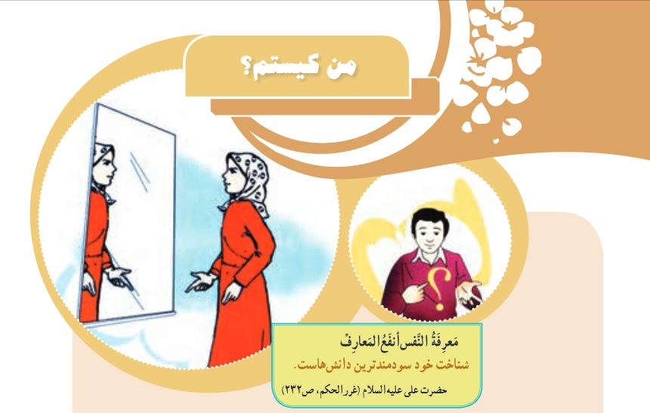
درس تفکر و سبک زندگی پایه هفتم

Slide 2
جملات زیر را تکمیل و خود را توصیف کنید.
من ........ سن دارم. قد من ....... سانتیمتر است. وزن من ........ کیلوگرم است.دانش آموز سال ......... مدرسه .................. هستم. به دروس ............................. علاقه دارم. هر نظری را بدون .................... نمیپذیرم. از لحاظ عاطفی فردی ..................................... هستم. به ............................ علاقه دارم. به خانواده خود..................... و معتقدم که.................................................................... با دوستان خود..................دین را......................................... رعایت قوانین و مقررات .................................................. ایران را ........................
.
شما با تکمیل این جملات تلاش کرده‏اید تا حدودی خودتان را توصیف کنید و از هویت فردی خود آگاه شوید.

Slide 3
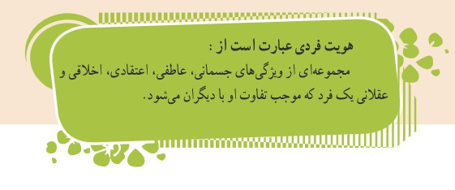

Slide 4
در یک برگه کاغذ جدولی مانند جدول زیر ترسیم کنید و به سؤالات آن پاسخ دهید. سپس سه نمونه از پاسخها در کلاس خوانده شود.
پاسخ | پرسش
 | از چه چیزهایی شاد و از چه چیزهایی غمگین می‏شوید؟
 | تا چه اندازه به خانوادهٔ خود دلبستگی دارید؟
 | تا چه اندازه دوست دارید دانش و مهارتهای خود را گسترش دهید؟
 | تا چه میزان به کشور خود عالقه دارید و حاضرید به خاطر آن فداکاری کنید؟
 | ارزشها و باورهای شما کدام است؟ 3مورد
 | چه اهدافی را در زندگی دنبال میکنید؟

Slide 5
با اعضای گروه خود گفت و گو کنید
در چه چیزهایی با آنها شباهت دارید؟ (خصوصیات ظاهری، رفتار، علایق و ...)
.............................................................................................................
در چه چیزهایی با آنها تفاوت دارید؟
..................................................................................................................

Slide 6
خصوصیات مثبت و نقاط ضعف خود را در جدول زیر بنویسید.
خصوصیات منفی (نقاط ضعف) | خصوصیات مثبت (نقاط قوت)
. با شناخت نقاط ضعف خود، نحوه اصلاح آنها را بیان کنید
نحوه اصلاح آنها | نقاط ضعف

